Slide 1



Chủ đề 5
HỘI CHỢ XUÂN VÀ QUẢN LÍ CHI TIÊU

Slide 2











TUẦN 17
Chủ đề
5

Slide 3
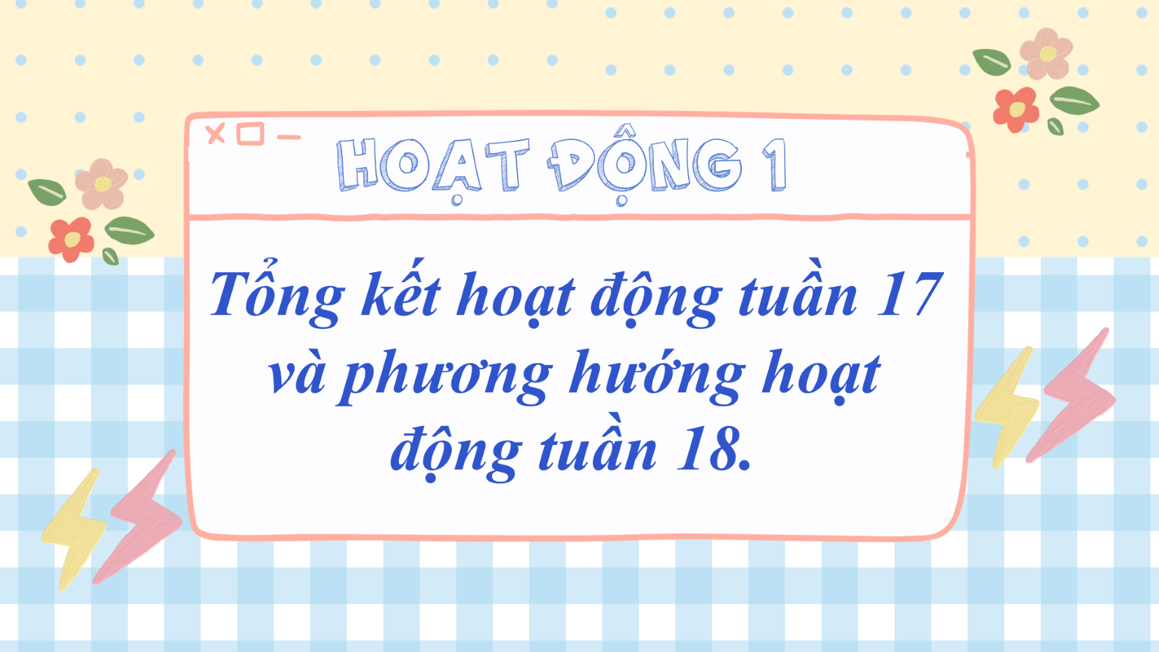
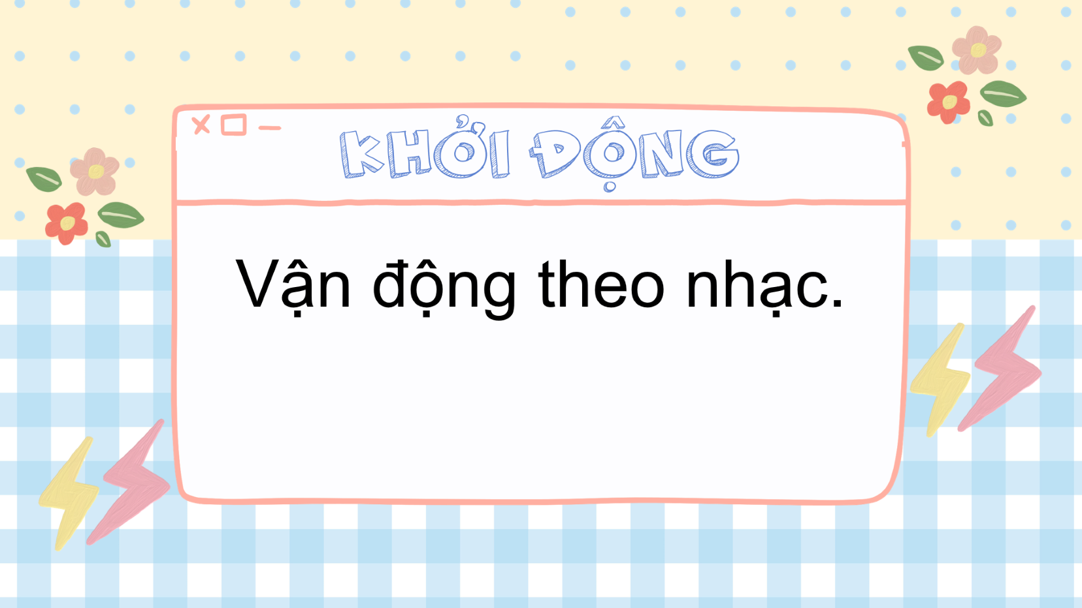


Slide 4




Vận động theo nhạc.

Slide 5
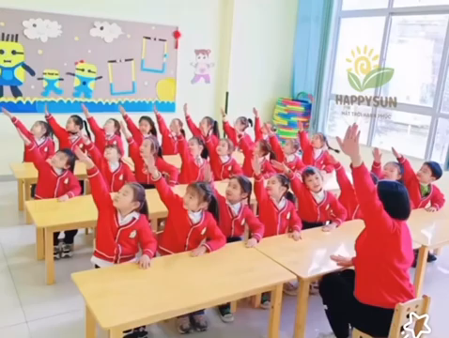

Slide 6
Tổng kết hoạt động tuần 17 và phương hướng hoạt động tuần 18.

Slide 7

ĐÁNH GIÁ KẾT QUẢ TUẦN 17
Sinh hoạt nền nếp.
Thi đua của đội cờ đỏ tổ chức.
Kết quả hoạt động các phong trào.
Một số nội dung phát sinh trong tuần...

Slide 8

XÂY DỰNG KẾ HOẠCH TUẦN 18
Thực hiện nền nếp trong tuần.
Thi đua học tập tốt theo chấm điểm của đội cờ đỏ.
Thực hiện các hoạt động các phong trào.

Slide 9
Sinh hoạt theo chủ đề:
Tìm hiểu về cách ghi chép chi tiêu

Slide 10
Thảo luận về cách ghi chép chi tiêu trong gia đình theo gợi ý.
+ Nêu nội dung các nhóm chi tiêu được gợi ý ghi chép.
Khoản chi thiết yếu; Khoản chi không thiết yếu: Quỹ dự phòng khẩn cấp; Quỹ tiết kiệm,....
+ Mỗi khoản chi được gợi ý ghi những gì?
Tên cụ thể của khoản chi (ăn uống, xăng xe, xem phim,... ); Số tiền; (ghi chú thêm).
+ Theo em, cách ghi theo các khoản I, II, III, IV có ý nghĩa như thế nào?
Biết rõ khoản nào bị buộc phải chi và khoản nào có thể tiết kiệm được.
+ Gia đình em thường phân chia các khoản chi tiêu như thế nào? Tại sao?
+ Gia đình em có thường thảo luận về về các khoản chi tiêu đó không?

Slide 11
Nêu mục đích của việc ghi chép chi tiêu trong gia đình.
Ghi chép chi tiêu giúp biết rõ thực trạng chi tiêu, biết chúng ta đang tiết kiệm hay lãng phí để có điều chính phù hợp, có tiền tiết kiệm và đầu tư, giúp tài chính ổn định vững chắc hơn...

Slide 12

Cùng người thân thực hiện ghi chép chi tiêu của gia đình trong 1 tuần và tìm hiểu, đặt các câu hỏi về phong tục chào đón năm mới của địa phương.

